Slide 1
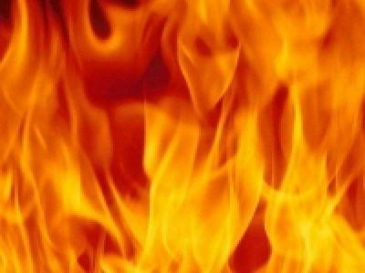
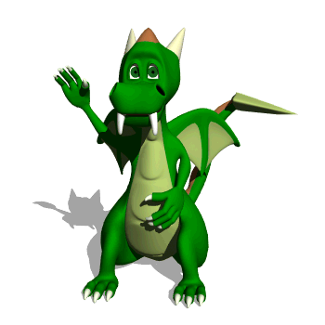
Муниципальное бюджетное дошкольное учреждение
«Детский сад присмотра и оздоровления для детей с аллергическими заболеваниями №69»
«Приключение Дракоши – Огонёши»
Подготовил: воспитатель по интеллектуальному развитию
Шагитова Елена Дмитриевна
Нижнекамск

Slide 2
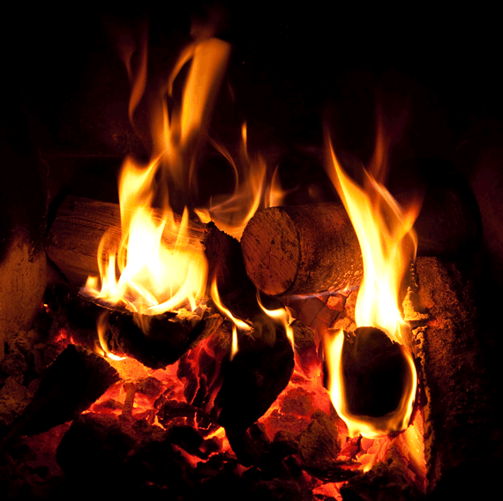
Здравствуйте, ребята!
Меня зовут- Дракоша - Огонёша
На огонь можно смотреть очень долго. Это осталось наверно от наших далёких предков, которым огонь костра казался загадочным живым существом. Но они смогли «приручить»его, «поселить» в своём доме, и сделать своим верным помощником.

Slide 3
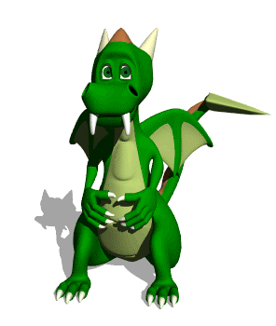
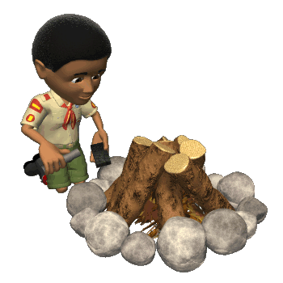
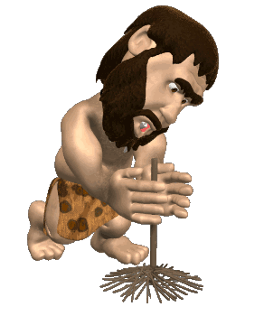
Сейчас достаточно чиркнуть спичкой о коробку, щелкнуть зажигалкой, поднести пламя к дровам – и вот уже в печи или в камине весело трещит огонь. Но было такое время, когда люди не умели зажигать огня, более того – боялись его. И вот однажды два камня, ударенные друг о друга высекли искру или вследствие энергичного трения палочкой между ладонями рук, из-под нее начинал сочиться дымок.

Slide 4
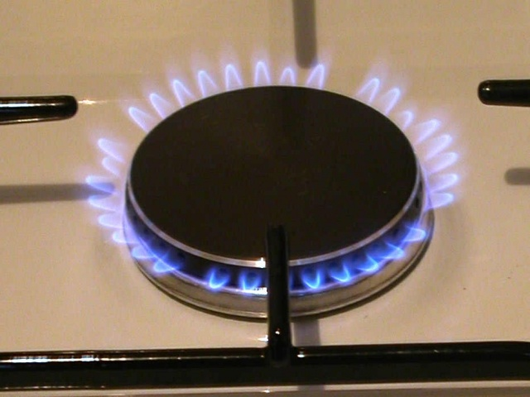
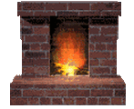
С тех пор огонь никогда не угасает. Горит он ярким пламене в камине, горит в газовой плите, работает в двигателях автомобиля… Служит человеку. Но, как и тысячелетия назад, огонь может стать злым и страшным. Что же случается при небрежном обращении с огнём?

Slide 5
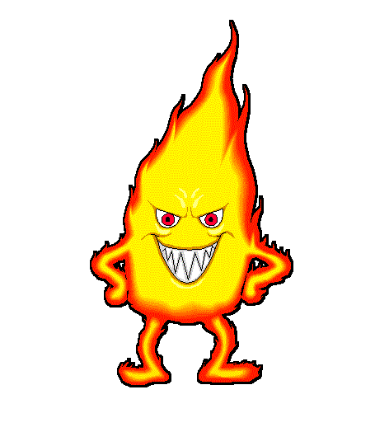
Я- огонь! Я – друг ребят. Но когда со мной шалят, Становлюсь тогда врагом И сжигаю все кругом!

Slide 6
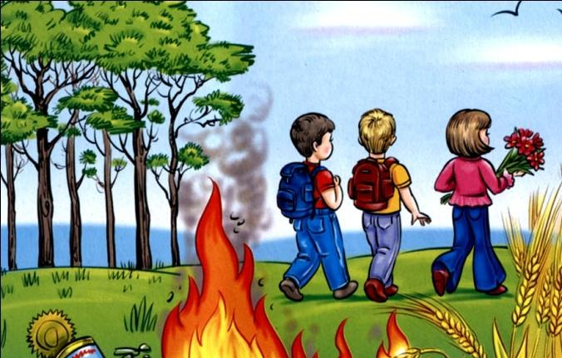
Не берите в руки спички! Чтобы лес, звериный дом, Не пылал нигде огнём,
Чтоб не плакали букашки, Не теряли гнёзда пташки,
А лишь пели песни птички, Не берите в руки спички!

Slide 7
Посмотрите, там и тут В небе плещется салют… Здорово, конечно, Если всё успешно.

Slide 8
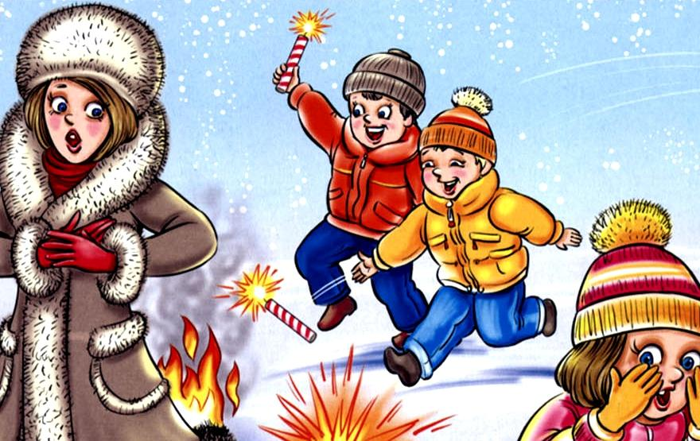
Но опасность на пути Стережёт – не обойти! Если что пойдёт не так, Если в фейерверке брак, Или прочь не отбежали, Иль в окно кому попали, В общем, столько тут вопросов! Не пускай салют без спроса!

Slide 9
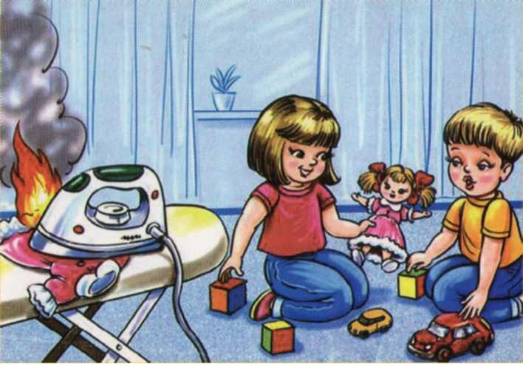
Если гости к вам пришли Или навестил вас друг, Перед тем, как с ним играть – Не забудьте выключить утюг!

Slide 10
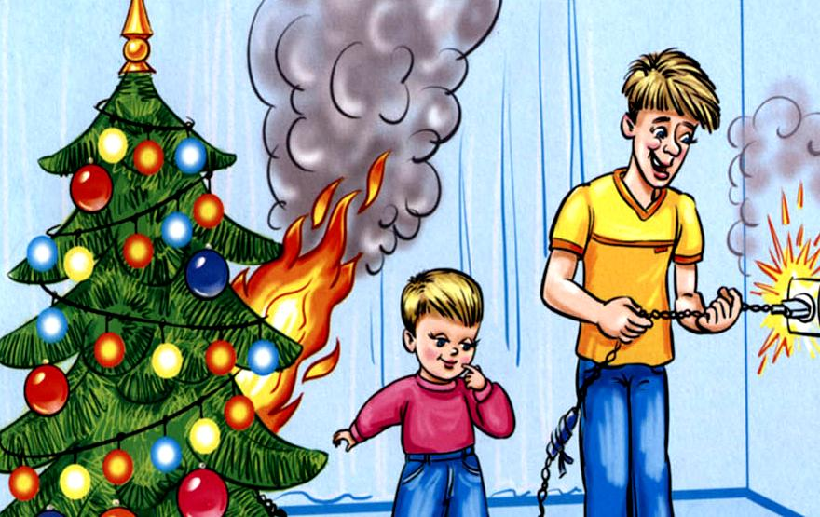
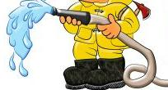
Если гости к вам пришли Или навестил вас друг, Перед тем, как с ним играть – Не забудьте выключить утюг!
Знай, любые провода Повреждённые – беда! Ведь они опасны слишком – Замыкание как вспышка!
Дать друзьям такой совет Просто каждый может: Уходя тушите свет
И приборы тоже.

Slide 11
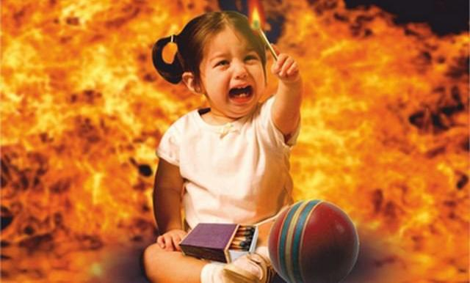
Ребята, помните о том, Что нельзя шутить с огнём Кто с огнём неосторожен У того пожар возможен.
Спички не тронь! В спичках огонь! Не играй, дружок, со спичкой, Помни, ты, она мала, Но от спички-невелички Может дом сгореть дотла.

Slide 12
Используемые ресурсы
http://womanadvice.ru/pozharnaya-bezopasnost-dlya-detey#ixzz3TXuTwBjH
http://www.biser.info/node/359918?page=1
http://madethis.ru/video/kak-sdelat/smotri-i-delaj-animatsija-fotograf…
http://www.2-999-999.ru/gorodskie-novosti/2009/7/2/?id=38269
http://www.proshkolu.ru/user/Korepina72/file/3063255/
http://liubavyshka.ru/photo/69-10-0-0-8
http://animashki.kak2z.org/oneimg.php?cat=31&pn=2&file=125
http://oztiomsk.narod.ru/cellulartelephonesotikgif.html
https://vk.com/audios91130300?performer=1&
http://zanimatika.narod.ru/
http://www.liveinternet.ru/users/3953033/post197385940/
http://sazofef.cowhosting.net/?c=212&p=929
http://snaptunimar.wordpress.com/tag/друзьям/
http://segalega.ucoz.ru/news/znaki_zodiaka_drakony_i_drakonchiki_krasi…
http://sazofef.cowhosting.net/?c=212&p=922
Н.А. Аралина «Ознакомление дошкольников с правилами пожарной
безопасности», Москва 2007г.;

